Slide 1



Банковские платежные карты

Slide 2



АКБ "БТА-Казань» (ОАО) осуществляет обслуживание банковских карт
международных платёжных систем и
Банковская платежная карта (далее - Карта) – это инструмент, круглосуточного доступа к Вашему карточному счету в банке. Карта предоставляет владельцу возможность безналичной оплаты товаров и услуг, получения наличных средств в отделениях (филиалах) банков и банковских устройствах самообслуживания (банкоматах), а также пользования дополнительными сервисными услугами банка.

Slide 3


В чем отличие от и их карт для использования за рубежом?
Международная платежная система (далее МПС) Visa Intertational зародилась в США и в настоящее время распространена по всему миру. Является лидером среди МПС по общему количеству карт, обладает самым узнаваемым брендом.
МПС Europay/MasterCard появилась в Европе, в настоящее время также распространена практически по всему миру.
Основное отличие МПС в том, что при поездке в страны северной Америки (в первую очередь США и Канаду) более удобна будет карта Visa в долларах США, т.к. с картами этой системы здесь исторически работают большинство банков региона и при совершении операций в долларах США не будет конвертации валют. В Европе традиционно большее распространение получили карты MasterCard Worldwide. В еврозоне расчеты идут в Евро, поэтому предпочтительная валюта счета карты – Евро.

Slide 4
Преимущества банковских платежных карт, выпущенных АКБ «БТА-Казань» (ОАО)
Безопасное хранение денежных средств с одновременной доступностью для владельца счета 24 часа в сутки, 7 дней в неделю, 365 дней в году.
Сбережение и накопление денежных средств, а также получение дохода в виде процентов.
Оплата товаров/услуг, как в торговой сети, так и через сеть Интернет.
Отсутствие необходимости декларирования средств, размещенных на карте, при пересечении границы.
Подтверждение Вашей платежеспособности при получении въездной визы.
Удобный способ получить денежный перевод при недостатке средств (родственники могут внести денежные средства на картсчет в России, а держатель карты сможет воспользоваться ими в стране пребывания).
Бронирование гостиниц/автомобилей/авиабилетов и т.д., в т.ч. через операторов по телефону или через сеть Интернет.
Контроль за расходами других членов семьи (для карт, привязанных к одному счету).
Удаленный контроль за состоянием счета и операциями по карте.
Дополнительные сервисы.

Slide 5
Порядок открытия карточного счета и процедура выдачи банковской платежной карты АКБ «БТА-Казань» (ОАО) :
При обращении Клиента в Банк Клиент предоставляет следующие документы:
документ, удостоверяющий личность в соответствии с Законодательством РФ;
свидетельство о постановке на учет в налоговом органе (ИНН);
заполняет Заявление-Анкету.
Клиент может ознакомиться с Договором об использовании пластиковой карты АКБ «БТА-Казань» (ОАО), с Правилами выпуска, обслуживания и пользования международной пластиковой картой АКБ “БТА-Казань” (ОАО) и с действующими тарифами, которые размещены на информационных стендах в Офисах Банка или на сайте: www.bta-kazan.ru
Сотрудник Банка сообщает Клиенту о сроках изготовления Карты.
Клиент лично обращается в Банк за Картой, предъявив документ, удостоверяющий личность.
Сотрудник Банка выдает Клиенту Карту и ПИН-конверт, внутри которого содержится ПИН-код.
Клиент расписывается на обратной стороне Карты в специально отведенном месте (под магнтной полосой).

Slide 6
Особенности хранения и использования ПИН-кода
ПИН-код (PIN) – персональный идентификационный номер, секретный код, содержащий 4 цифры, известный только Клиенту и не подлежащий разглашению третьим лицам. При совершении операций с картой ПИН-код является аналогом собственноручной подписи Клиента.
ПИН-конверт – специально изготовленный запечатанный конверт, на вкладыш которого специальным образом осуществляется печать ПИН-кода.
не храните Карты вместе с ПИН-конвертом, особенно в местах, привлекательных для мошенников (паспорт, кошелек)!
при совершении любых операций, ни при каких обстоятельствах не передавайте ПИН-код посторонним лицам!
не записывайте ПИН-код на Карте!
Забытый ПИН-код не восстанавливается.
Если Вы забыли ПИН-код, необходимо обратиться в Банк для выпуска новый Карты с новым ПИН-кодом, где Вам выдадут новую карту (на основании соответствующего заявления с оплатой услуг Банка в соответствии с Тарифами).

Slide 7
Предотвращение мошеннических операций.
АКБ «БТА-Казань» (ОАО) со своей стороны принимает все меры, необходимые для сохранения денежных средств своих Клиентов, в том числе и по банковским платежным картам.
Для предотвращения мошеннических операций с использованием Вашей банковской карты:
не оставляйте карту без присмотра, например, в машине, на столике в ресторане и никогда не передавайте карту другому лицу, т.к. карта - это доступ к Вашему счету и, соответственно, к деньгам.
всегда осуществляйте операции с использованием банкоматов, установленных в безопасных местах (в государственных учреждениях, подразделениях банков, крупных торговых комплексах, гостиницах, аэропортах и т.п.)
не пользуйтесь устройствами, которые требуют ввода PIN-кода для доступа в помещение, где расположен банкомат.
не реже, чем раз в месяц, проверяйте движения денежных средств на Вашем карточном счете (активно пользуйтесь услугами Банка: установление лимита, SMS –информирование).
при утере/кражи карты немедленно сообщите об этом в Банк.
никогда и никому не сообщайте реквизиты своей карты и PIN-код, тем более не храните PIN-код вместе с картой и не пишите PIN-код на карте. Его не вправе требовать ни работники Банка, выдавшего карту, ни следователь, ни кто-либо еще.
никогда не подписывайте слип (чек) при оплате с использованием импринтера, в котором более трех листов. Подпись на слипе - это согласие списать с Вашего карточного счета указанную сумму.
никогда не подписывайте слип, на котором не указана сумма покупки/услуги.
при неверном оформлении слипа требуйте его аннулирования. Если при оформлении слипа (чека) была допущена ошибка и Вам предложили оформить новый слип (чек), не стесняйтесь попросить аннулировать ошибочный. В противном случае с Вашего счета могут списать двойную сумму.
неправильно заполненный слип должен быть уничтожен в Вашем присутствии.
не оставляйте данные о себе и своей карте на тех сайтах, о которых Вы ничего не знаете. Поинтересуйтесь информацией о них у своих друзей, знакомых.
не используйте PIN-код при заказе товаров либо услуг по телефону/факсу или по сети Интернет.
не используйте для оплаты в Интернете карты, на которых у Вас находятся крупные суммы денег. Лучше вообще завести для таких целей отдельную карту и переводить на счет этой карты деньги по мере необходимости. Обращайте внимание на различные сертификаты, подтверждающие безопасность расчетов через данный сайт.

Slide 8



Оплата услуг с использованием банкомата АКБ «БТА-Казань» (ОАО).
АКБ «БТА-Казань» (ОАО) предоставляет возможность держателям банковской карты «БТА-Казань» оплатить в банкоматах услуги следующих мобильных операторов:

Slide 9


АКБ «БТА-Казань» (ОАО) предлагает услугу SMS-информирование.
Услуга SMS-информирования включает в себя:
Уведомление клиента об операциях по его банковской платежной карте. SMS-сообщение отправляется на телефон клиента по следующим операциям:
- снятие наличных, оплата товаров/услуг (успешные авторизации);
- отказ в проведении транзакции (неуспешная авторизация);
- отмена операции оплаты товаров/услуг и операции выдачи наличных;
- пополнение счета карты (как путем внесения наличных, так и при безналичных поступлениях).
- предоставление по запросу клиента информации о доступном остатке на банковской платежной карте. Для получения данной информации необходимо отправить с мобильного телефона на номер +7(916)552-48-86 сообщение «Balance[пробел]NNNN» (или «11[пробел]NNNN»). NNNN – последние четыре цифры номера карты.
SMS-сервис предоставляется только по телефонам стандарта GSM, подключенным к следующим операторам мобильной связи:

Slide 10
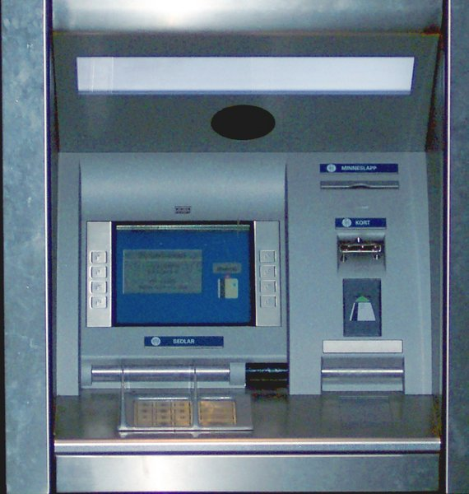
Захват карты банкоматом или утеря карты.
Захват Карты банкоматом может быть произведен в следующих
случаях:
ввод неверного ПИН-кода (более 3 последовательных попыток);
невостребованная Карта по истечении времени отведенного на
операцию;
в результате технических неполадок.
Возврат Клиенту захваченной банкоматом Карты, производится
в офисе Банка по предъявлению документа удостоверяющего личность.
В случае захвата Карты банкоматом другого банка, Клиент должен обратиться либо в офис Банка, либо в другой банк, являющийся собственником банкомата.
При утере Карты, во избежание возможности использования Карты третьими лицами, Клиенту необходимо немедленно сообщить об этом в Банк для Блокировки Карты. Блокировка Карты производиться сразу после идентификации Клиента по Кодовому слову.

Slide 11
Контактная информация
Головной офис АКБ «БТА-Казань» (ОАО)
420066, г.Казань, ул.Ибрагимова, 58
Отдел пластиковых карт – тел. (843) 557-81-91; (843) 557-81-92
Служба клиентского сервиса – тел. (843) 525-74-74

